Slide 1

Отношение к делу и перспективы развития фирмы Trading Capital, тщательное планирование и строгая практика соответствия

Slide 2

Trading Capital является частной торговой фирмой; акции, фьючерсы, валюта и другие производные инструменты.
Наш торговый успех основан на разумном управлении рисками. Талантливая команда стремящаяся реализовать дисциплину, необходимую для успеха.

Slide 3
Руководители и специалисты Dealing Office
собственный кадровый резерв и подготовка

Slide 4
Сроки открытия дополнительных Dealing Office
Москва Dealing Office 03.2021
Санкт-Петербург Dealing Office 09.2021
Москва Dealing Office 02.2022
Dealing Office; совершение сделок на фондовой, товарной и валютной бирже.
Совершение сделок на финансовых рынках; валюты, акции российских и американских компаний, индексы и фьючерсы.
Исполнение финансовых операций и сделок; валюты, акции и другие производные инструменты.

Slide 5
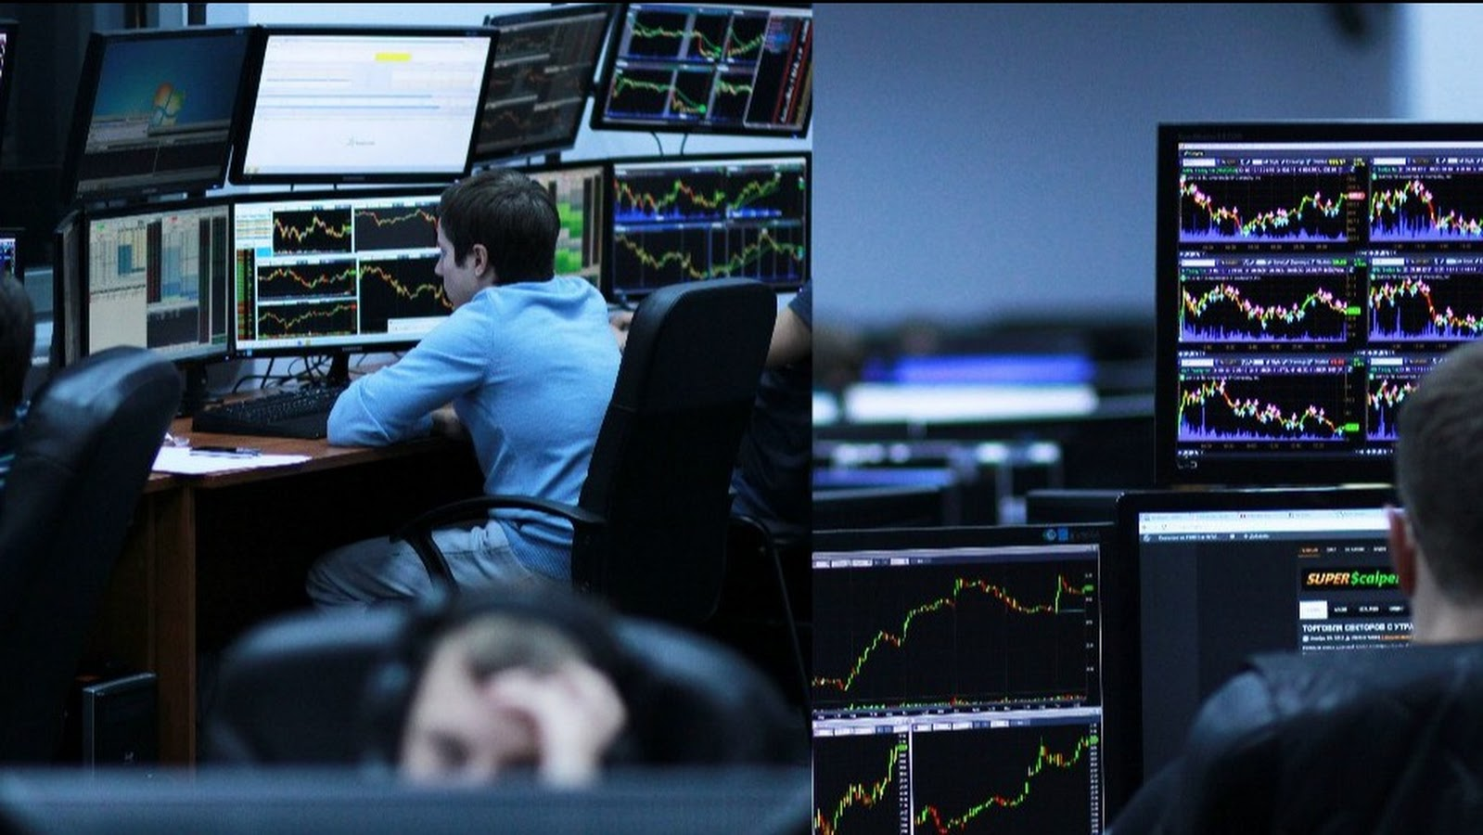
Мы получаем постоянную обратную связь от рынка.
Наша команда стремится повысить ценность, сочетая технологии и торговлю по-новому.

Slide 6
Высшее значение капитала не в том, чтобы делать больше денег, а в том, чтобы заставить деньги делать больше для улучшения жизни.
Специальность Trading Capital заключается в понимании того, что делают рынки.

Slide 7
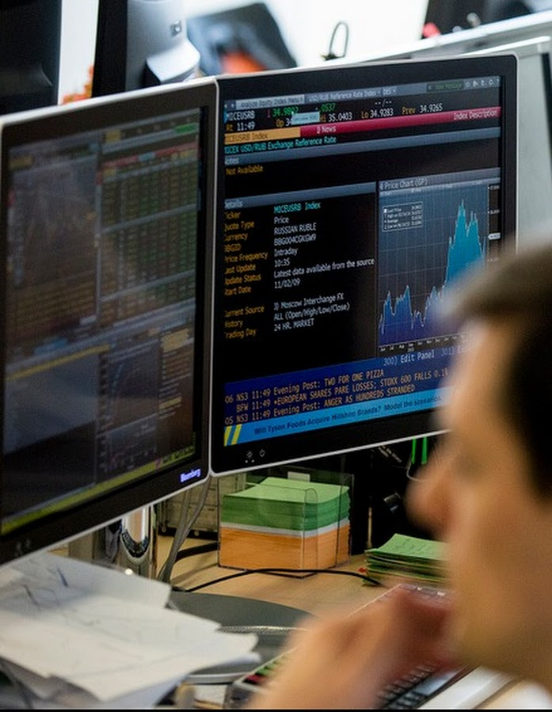
План компании выпустить Облигации в 2021 г.
Эмиссия ценных бумаг на сумму более 30 млн. рублей. с доходностью в 18% годовых.

Slide 8
График чистой прибыли компании и выплаты дивидендной доходности.
Ожидаемая дивидендная доходность в 2020 г, более 26% в год.

Slide 9

Структура портфеля Trading Capital
Торговые идеи которые работают, контролируем риски и зарабатываем на падении.

Slide 11
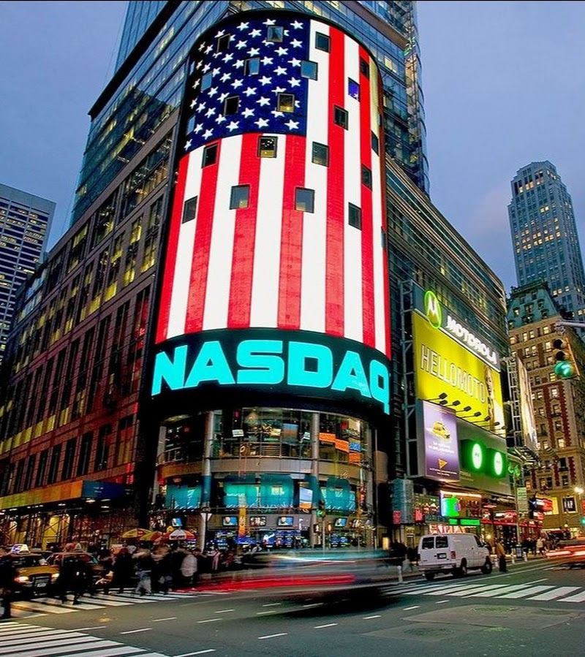
Trading Capital стремится создать мощную финансовую структуру генерирующую прибыль посредством оперативного управления капиталом на фондовых и товарных рынках. Стратегическое, венчурное и институциональное инвестирование.

